Slide 1
地图专题课程

Slide 2
地图场景与基础API
案例1：地图找房
案例2：轻骑项目
案例3：金运物流
高并发解决方案
海量数据存储解决方案

Slide 3
地图场景与基础API
01

Slide 4
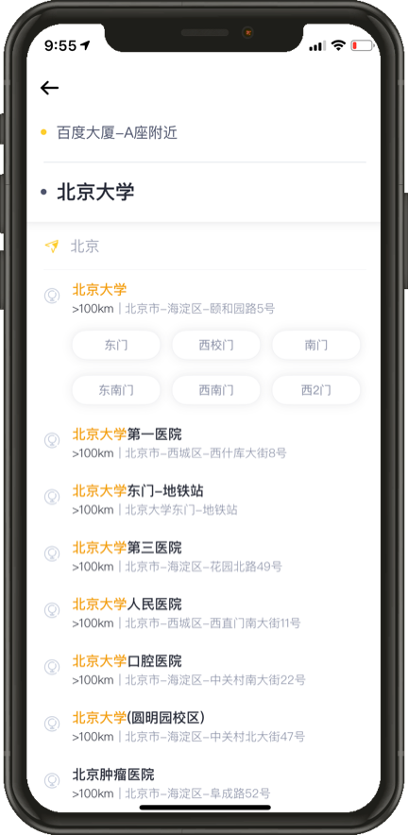
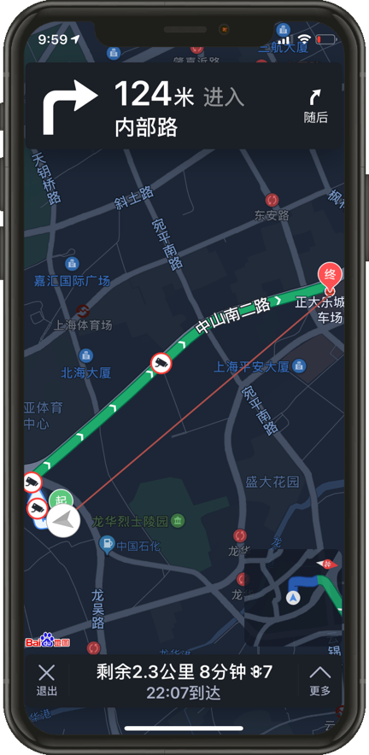
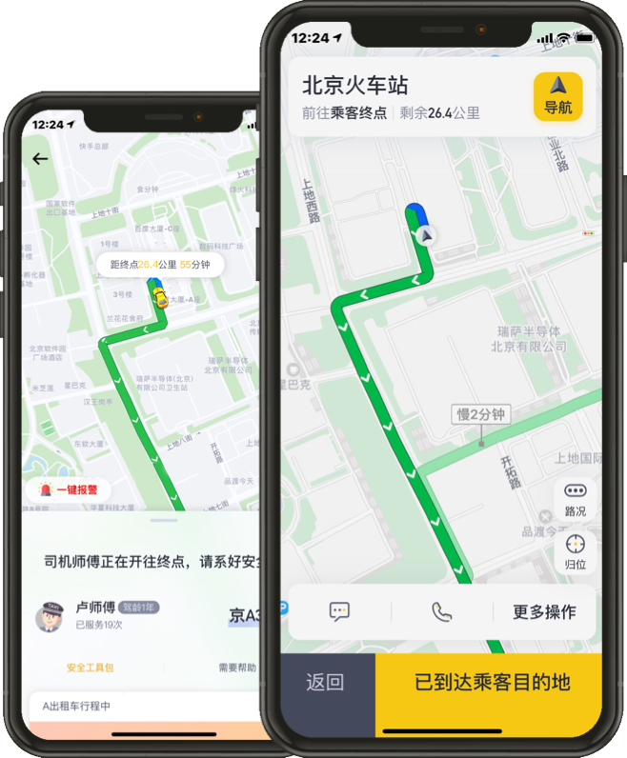
地图场景与基础API
网约车行业
在网约车场景中实现准定位、导航、司乘同显、精准计费等核心需求。
司乘同显
设置行程起终点
智能语音导航

Slide 5
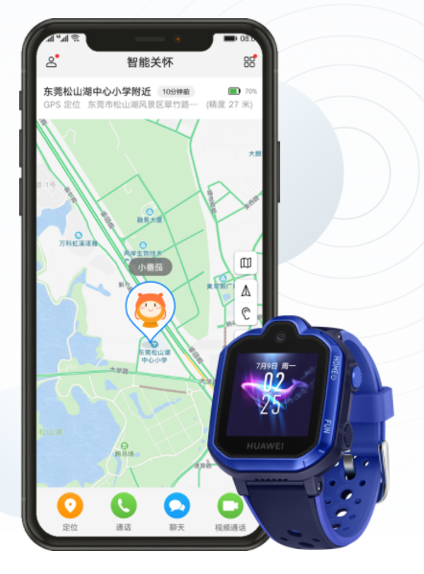
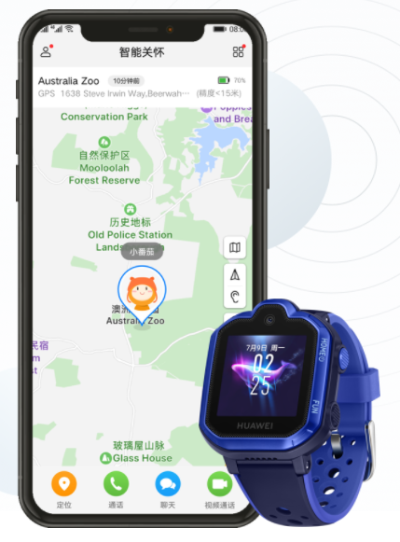
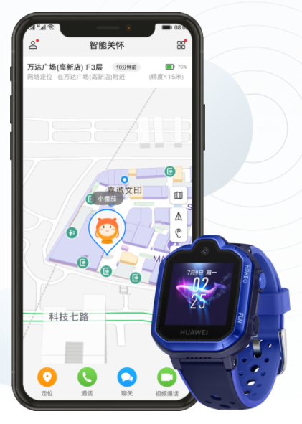
地图场景与基础API
智能穿戴产品
实现智能穿戴设备定位、导航、轨迹追踪导等各种需求。
全球定位
实时定位
室内定位

Slide 6
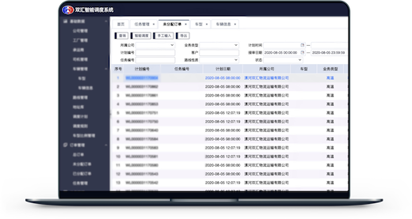
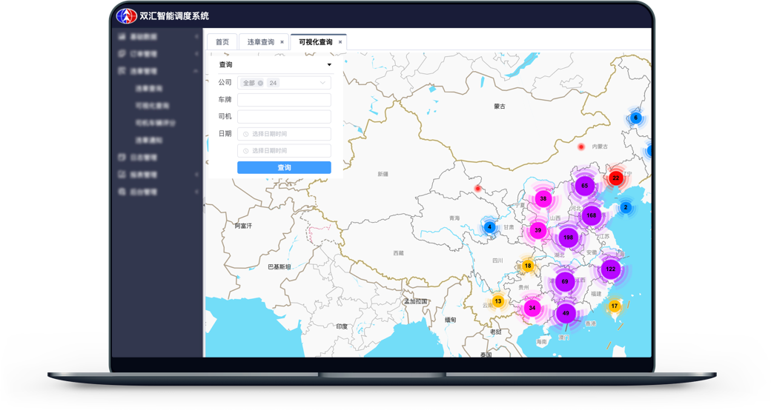
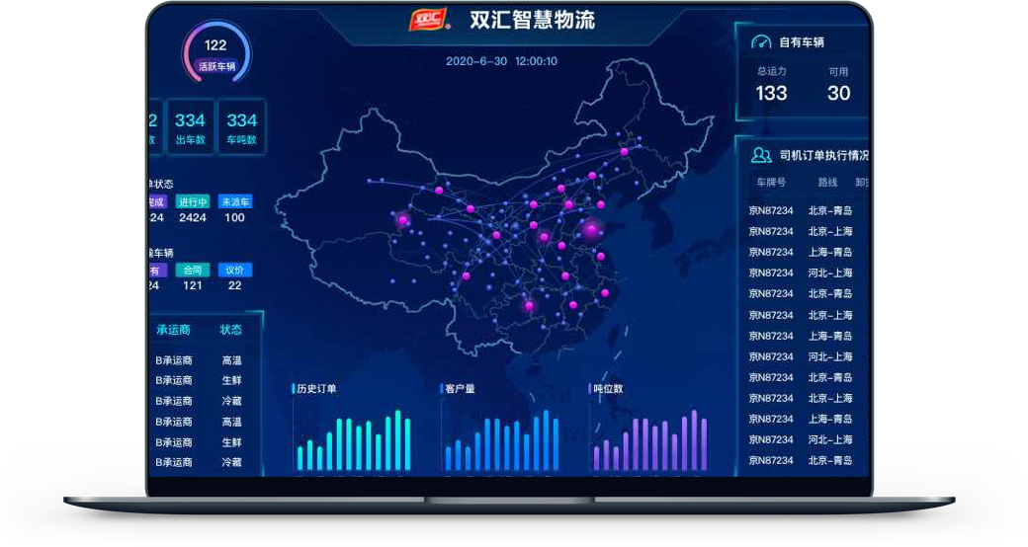
地图场景与基础API
智能物流行业
智能物流解决放中，地图技术支撑物流下单、分单、干线运输规划、轨迹管理等多类核心业务场景。
智能调度管理
违章查询管理
物流可视化管理
使用智能调度算法搭建运输调度系统，实现智能化的运输调度管理。
结合违章查询接口和地图可视化工具展示车辆违章情况
使用物流大屏展示和监控物流业务运行情况

Slide 7
地图场景与基础API
地图基础API
主要基于百度地图API进行讲解
账号以及AK的获取
创建地图、覆盖物、控件、事件等。
坐标转换、路线规划、IP定位等。

Slide 8
案例1：地图找房
02

Slide 9
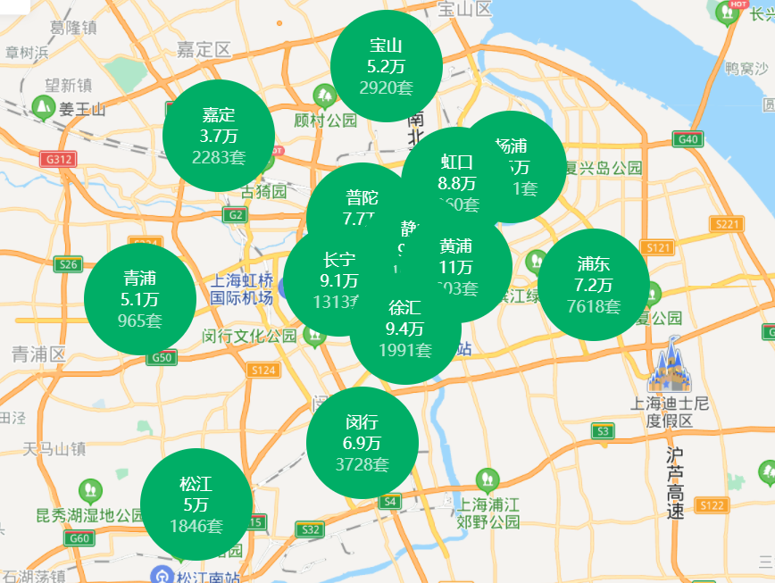
地图找房
功能说明
在房源信息类网站中，为了方便用户查找房源，推出了地图找房的功能，房源数据展示更加的直观。
例如：链家网：https://map.lianjia.com/map/310000/ESF/
功能特点：
在可视范围内展现房源数据。
在地图缩放或拖拽时，重新查询房源数据。
不同的地图比例尺聚合展现的数据维度不同，例如：按照行政区、按商圈、按小区名等。

Slide 10
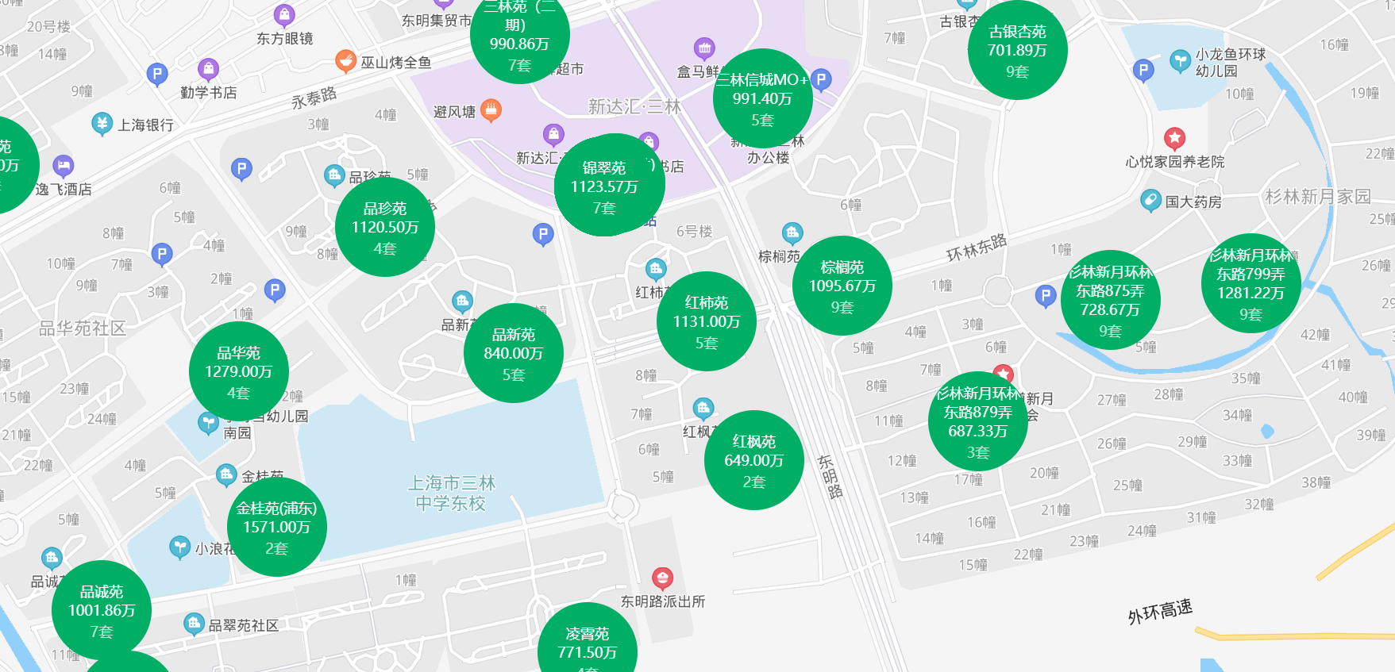
地图找房
最终效果

Slide 11
案例2：轻骑项目
03

Slide 12
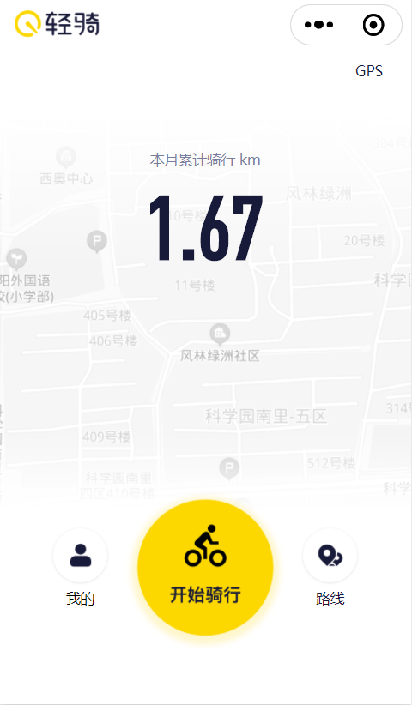
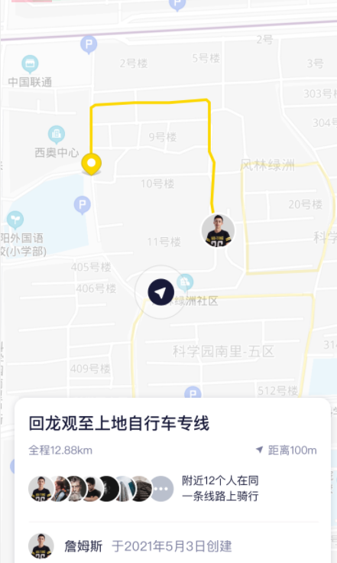
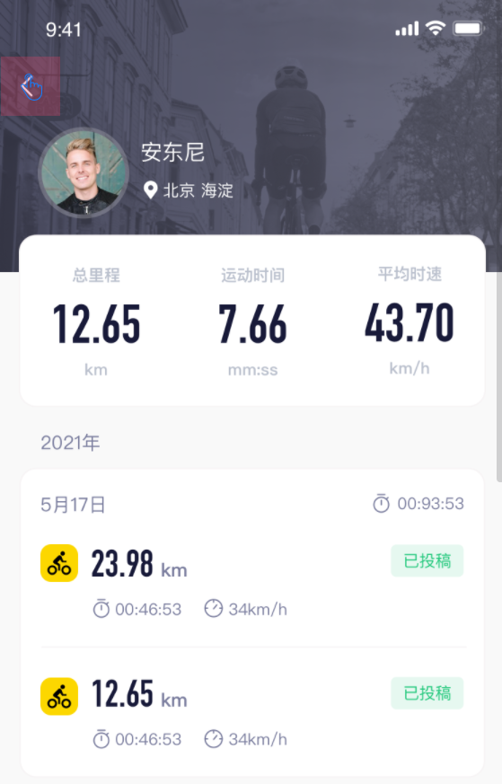
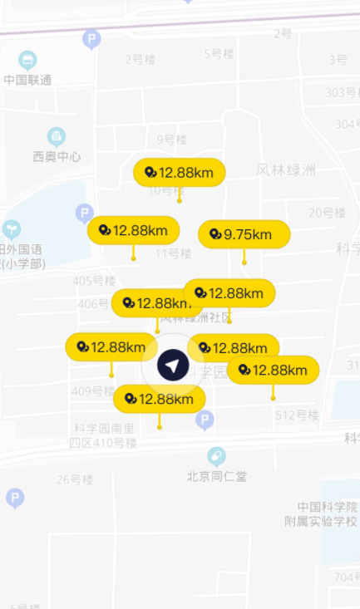
轻骑项目
项目概述
《轻骑》项目是一个基于微信小程序的骑行运动类的应用，类似Keep应用。
主要是记录用户的骑行运动轨迹、保存路线、分享路线、附近的人、附近的路线等功能。
对于运动轨迹的实现主要基于百度地图的鹰眼轨迹服务实现。

Slide 13
案例3：金运物流
04

Slide 14
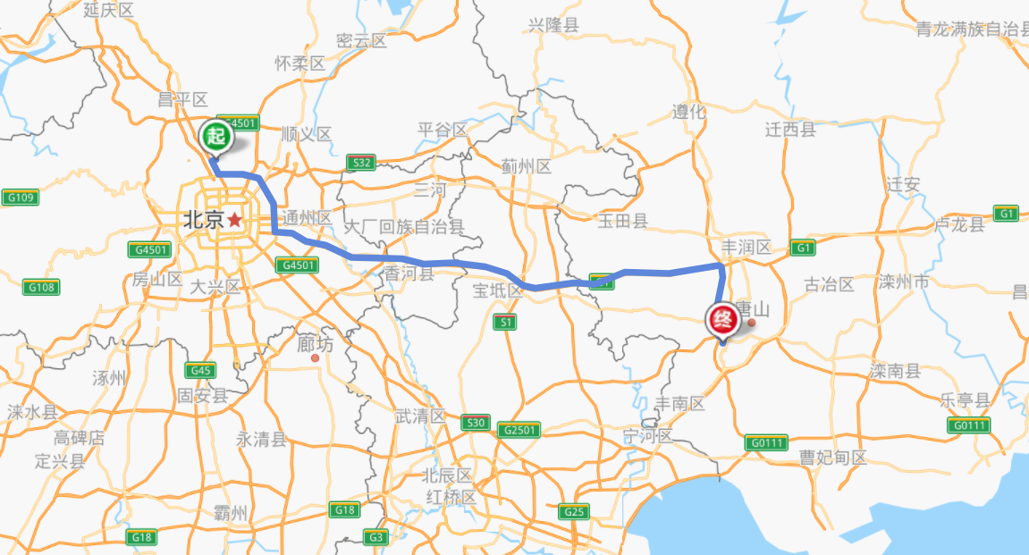
项目简介
路线规划
在订单详情中，通过百度地图显示出订单的路线规划：

Slide 15
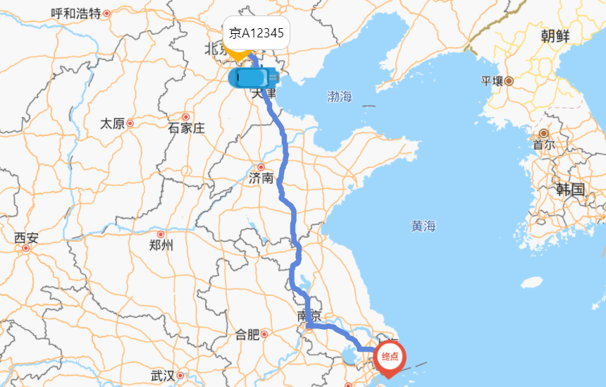
项目简介
运单管理
运单详情中会显示车辆的运行轨迹，如下：

Slide 16
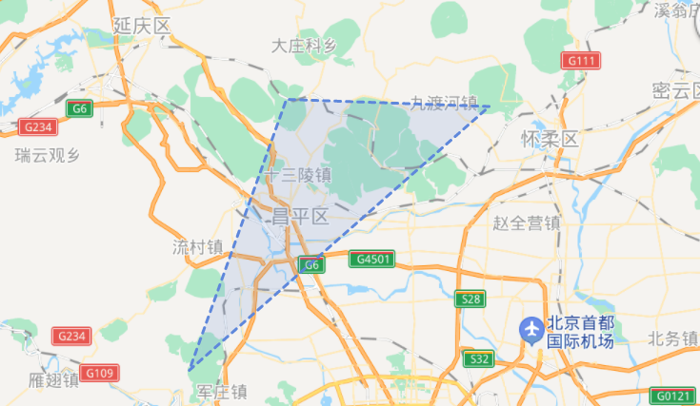
项目简介
电子围栏
通过设置多边形的电子围栏对车辆进行监控，如果超出范围就会进行告警：

Slide 17
高并发解决方案
05

Slide 18
解决高并发的解决方案
APP
小程序
web
……
客户端
发送请求
Netty
Netty
Netty
……
服务端
发送消息
Kafka集群
Kafka Server

Slide 19
海量数据存储解决方案
06

Slide 20
海量数据存储的解决方案
Kafka集群
Kafka Server
拉取消息
Spring Boot
Spring Boot
Spring Boot
……
服务端
存储数据
MongoDB Server
MongoDB Server
……
MongoDB集群

